Slide 1
Remesas Familiares en Honduras 2017-2024
Departamento de Investigación Económica
Subgerencia de Estudios Económicos
Banco Central de Honduras

Slide 2
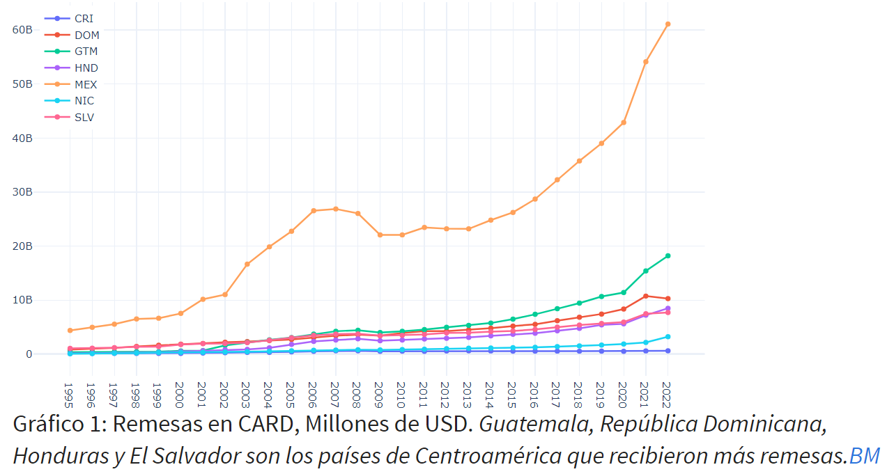
Remesas en CARD

Slide 3
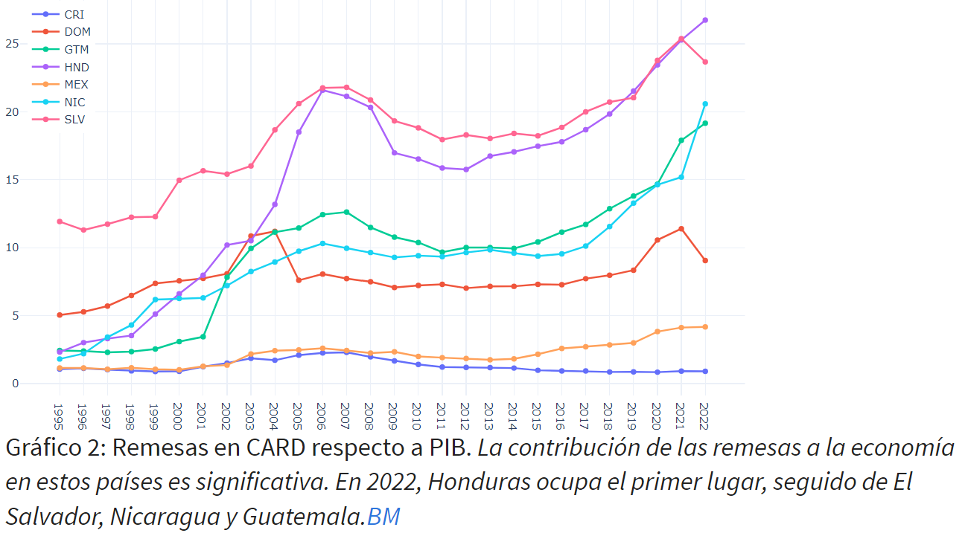
Remesas en CARD

Slide 4
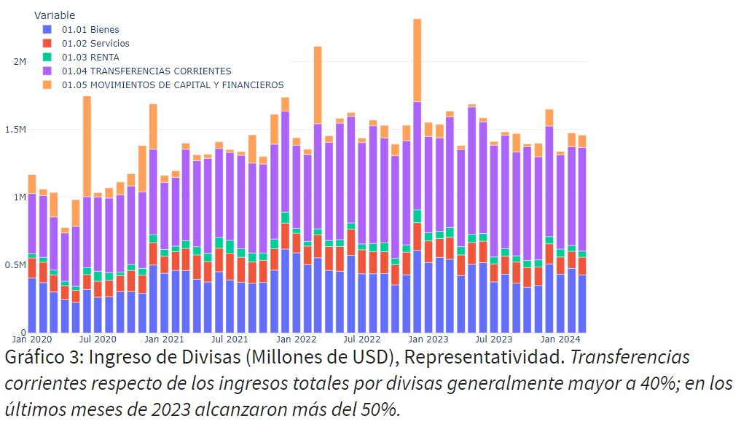
Evolución Histórica de las Remesas Familiares en Honduras

Slide 5
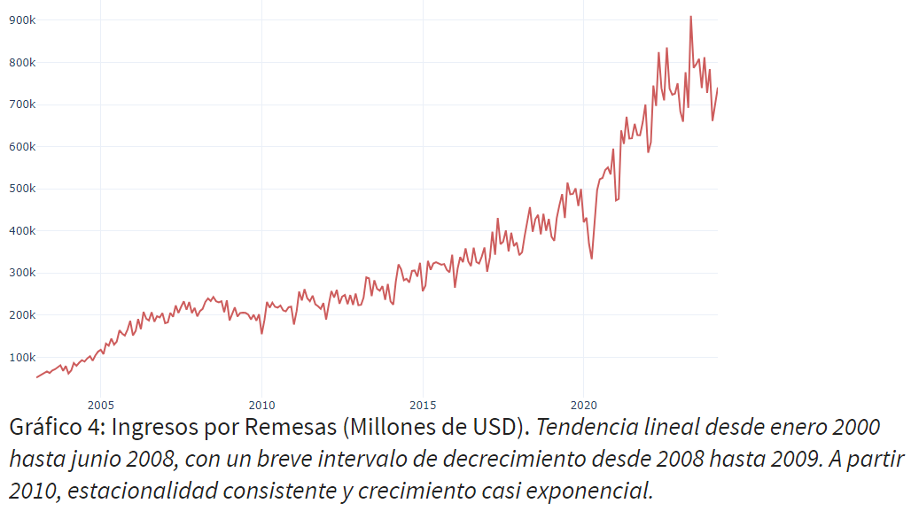
Evolución Histórica de las Remesas Familiares en Honduras

Slide 6
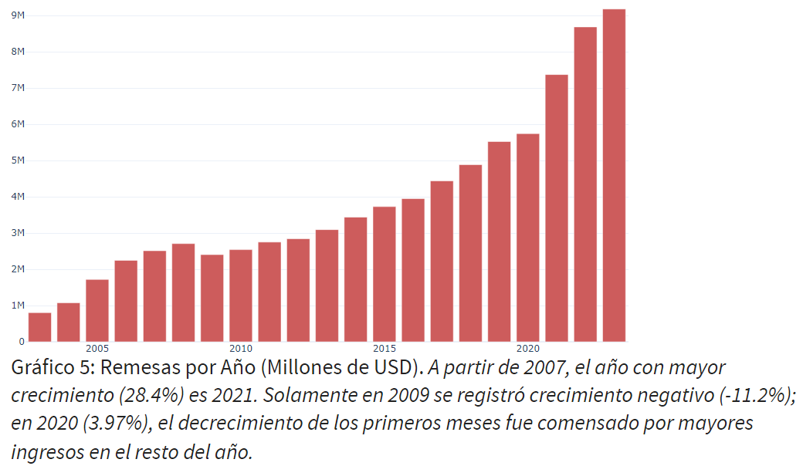
Evolución Histórica de las Remesas Familiares en Honduras

Slide 7
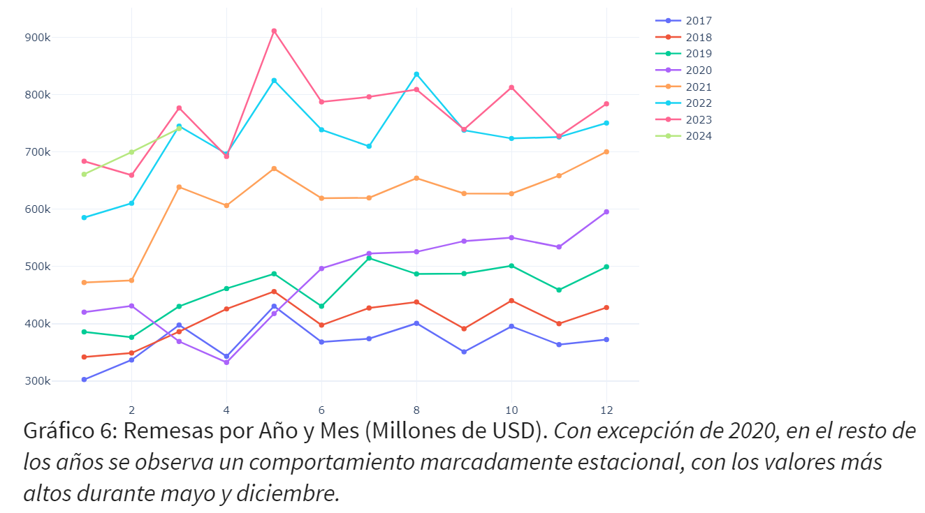
Evolución Histórica de las Remesas Familiares en Honduras

Slide 8
Antecedentes y Motivación
Desde 2006, Encuesta Semestral de Remesas Familiares, con datos del perfil de los inmigrantes (género, país de residencia, tiempo de residencia, nivel educativo, ocupación), beneficiarios y utilizacion de las remesas.
Al ser obtenida mediante muestreo (menos de 1,000 inmigrantes) en días específicos, podría no ser representativa de las transacciones de remesas durante el año.

Slide 9
Antecedentes y Motivación
BCH recibe transacciones de los agentes cambiarios, se almacenan en “BALCAM”.
Consultas diseñadas para usos específicos: reportes remitidos al Comité de Divisas y estadísticas de política cambiaria.
BALCAM (más de 200 millones de transacciones) para generar reportes que evalúan los ingresos por remesas a nivel de transacciones por individuo, usando los números de identidad registrados.
Características demográficas de las personas que cobran las remesas en Honduras, como el lugar de nacimiento.

Slide 10
Depuración de Archivos de Texto
Consultas a archivos en formato de texto (.csv) generados desde BALCAM.
Unir archivos de texto mensuales en un solo archivo con formato .csv, con un procedimiento en Julia:
Integrar cada archivo .csv en un data.frame por cada año.
Consolidar los datos anuales en un solo archivo y agregar campos (departamento, municipio, etc.).
Campo “Identificación”, permitiría obtener el Departamento y Municipio de nacimiento.
Información desde enero 2017 hasta diciembre 2023.
En años previos a 2017, muchas transacciones en forma consolidada, por lo que no es factible el análisis utilizando el número de identidad.

Slide 11
Personas
Datos a nivel de personas, agrupando por número de identidad y obteniendo información sobre departamento y municipio de nacimiento.
Solamente se podía obtener estadística a nivel de transacciones.
Alto desplazamiento desde el resto de los departamentos hacia Cortés y Francisco Morazán (correlacionado con los municipios principales, Distrito Central y San Pedro Sula.

Slide 12
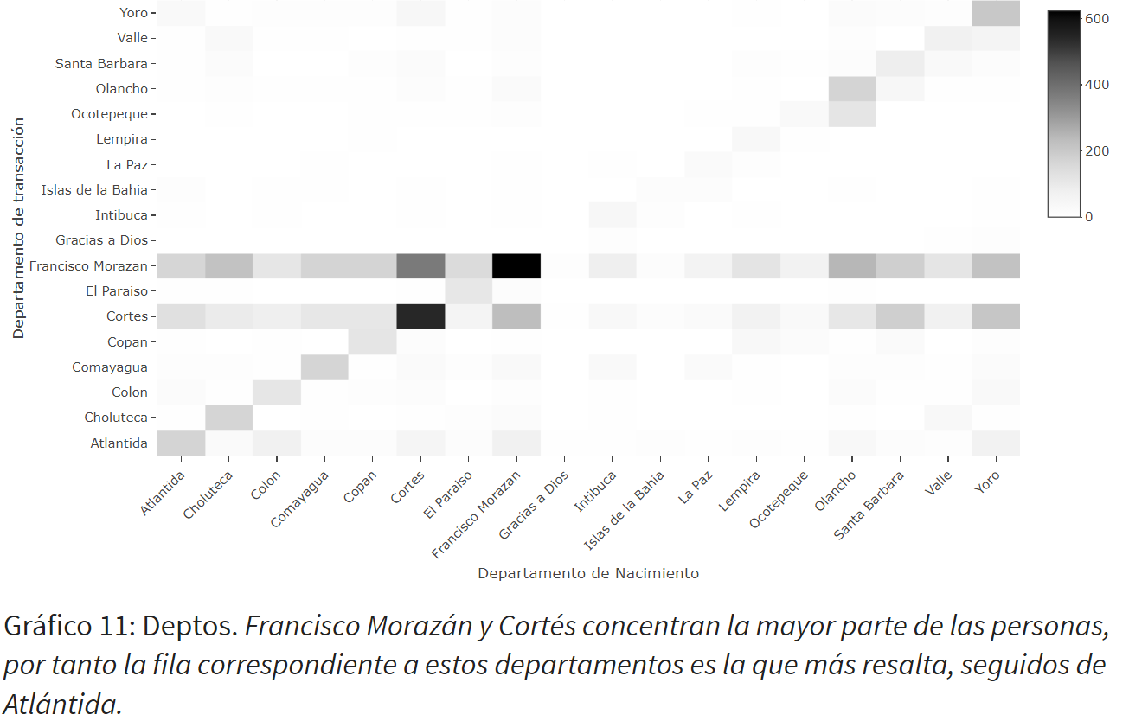
Departamento de Transacción vs. Departamento de Nacimiento
Desplazamiento hacia los departamentos donde se ubican las dos ciudades principales de Honduras (municipios de Distrito Central y San Pedro Sula) para gestionar el cobro de remesas.

Slide 13
Distribución de Personas, por Año
El crecimiento del número de beneficiarios durante los años en estudio fue cercano al 10% en todos los años (con excepción de 2020).
Durante 2021, el crecimiento en los montos fue mayor al del crecimiento en el número de personas, lo que implica que en promedio se aumentaron los montos recibidos por persona durante ese año.
Cerca de cuatro (4) millones de personas han cobrado remesas durante 2017-2022; este dato no se obtuvo por suma de personas por año, sino contando el número de personas distintas beneficiarias en estos años.

Slide 14
Periodicidad de Envío
En la última encuesta semestral de remesas familiares, las consultas sugieren que más del 50% de los envíos de remesas se realizan con una frecuencia mensual con un monto promedio cercano a los USD500.00. Esto puede contrastarse con la información de la base de datos, ver siguientes dos gráficos.
En cuanto a la distribución de montos recibidos por mes, predominan los valores múltiplos de 50, siendo los montos menores a USD250.00 los más representativos.

Slide 15
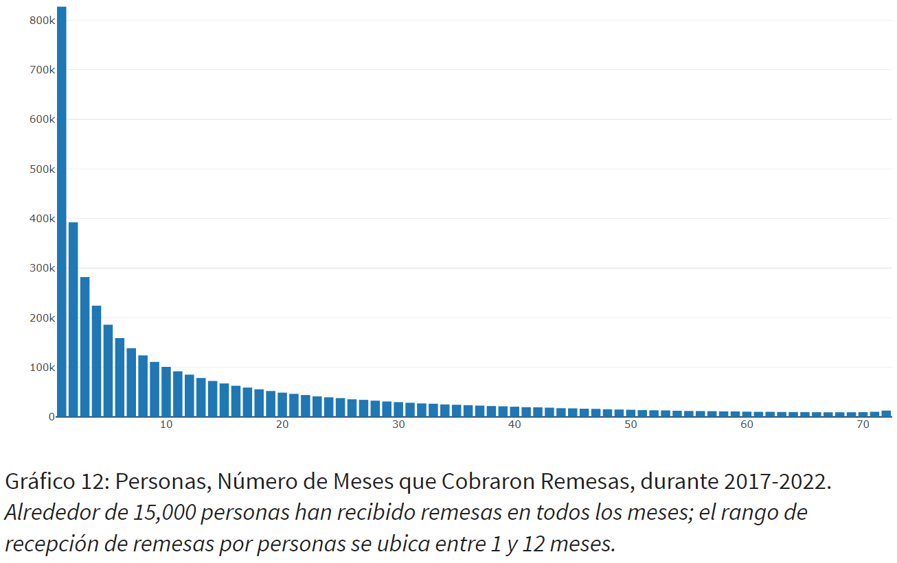
Periodicidad de Envío

Slide 16
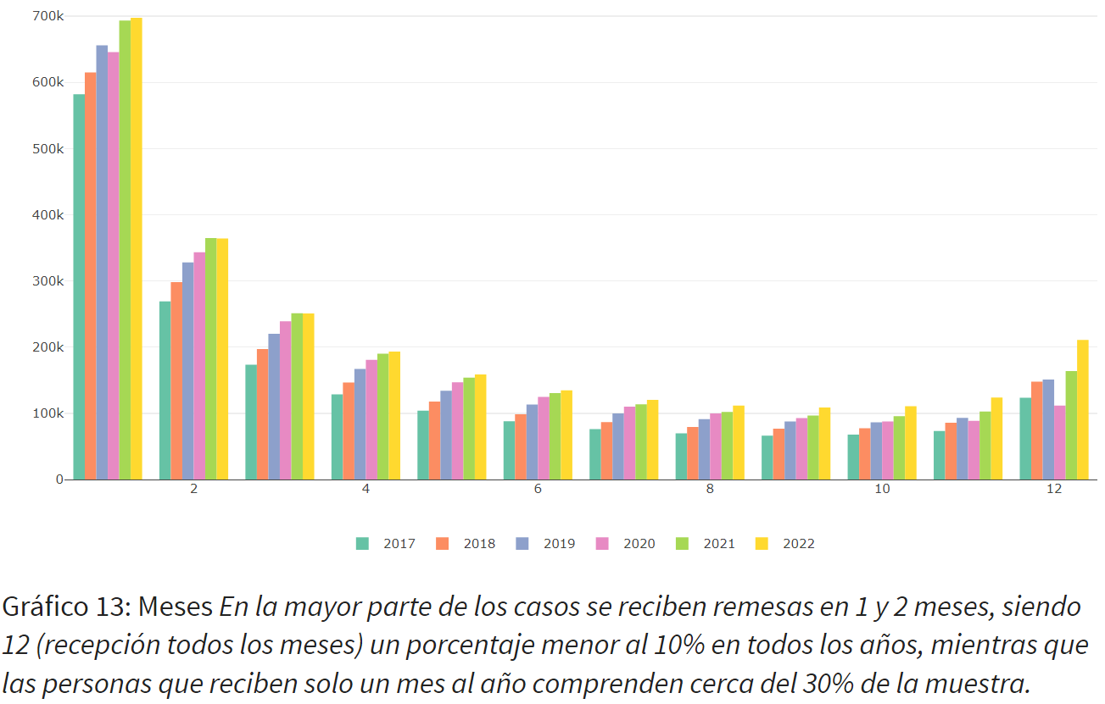
Periodicidad de Envío

Slide 17
Conclusiones
Datos con mayor nivel de detalle y precisión que los generados por las encuestas, siendo de mucha utilidad el contraste de los generados mediante muestra con los obtenidos con la información presentada en este informe.
La recepción de remesas (tanto en montos, número de transacciones y personas) se concentra en los departamentos con mayor densidad poblacional (Francisco Morazán y Cortés).
En cuanto a los departamentos en los que se cobran las remesas, también se muestra una concentración en Francisco Morazán y Cortés… migración que se da de los departamentos con menor creación de empleo hacia los que concentran las principales empresas? (sector público en el caso de Francisco Morazán e industrial en Cortés).
La mayoría de las personas reciben remesas entre 1 y 4 meses al año, representando un porcentaje menor al 10% las que reciben durante los 12 meses;
Respecto a montos por mes, la mayoría se concentra en valores menores a USD250.00.

